Slide 1
AUTORECENZAREA -
premieră pentru Recensământul populației și locuințelor (runda 2021)

Slide 2
Importanța recensământului
Scopul fundamental al recensământului este acela de a oferi informaţii esenţiale şi de calitate pentru politicile guvernamentale în domeniul economic şi social, inclusiv pentru dezvoltarea umană, pentru cercetare şi pentru mediul de afaceri.
Datele rezultate în urma desfășurării recensământului populației și locuințelor prezintă relevanță și pentru:
Alocarea fondurilor europene nerambursabile de care România beneficiază
Alocarea sumelor de la bugetul de stat către bugetele locale ale comunelor, orașelor și municipiilor
Amenajarea teritoriului

Slide 3
Calendarul recenzării
Recensământul | 1 februarie – 17 iulie 2022
Preluare date din surse administrative şi populare baza de date RPL2021 | 1 februarie – 13 martie 2022
Autorecenzarea | 14 martie – 15 mai 2022
Colectarea datelor de către recenzori, prin interviuri faţă-în-faţă (cu înregistrare date pe tabletă) | 16 mai – 17 iulie 2022

Slide 4
Autorecenzarea
Beneficii:
- evitarea contactului cu recenzorul
- gestionarea timpului liber conform preferințelor
asigurarea calității răspunsurilor furnizate direct de către persoana recenzată
salariații care se autorecenzează au dreptul la o zi liberă, plătită
Autorecenzarea – premieră în statistica românească
Autorecenzarea se va putea realiza de pe orice telefon mobil tip smartphone, tabletă, laptop sau PC
Chestionarul pentru autorecenzare - disponibil în limbile minorităţilor naţionale şi în limba engleză
Pasul 1: se completează formularul de preînregistrare, pentru toţi membrii gospodăriei, disponibil la adresa: www.recensamantromania.ro
Pasul 2: fiecare membru al gospodăriei îşi completează chestionarul individual accesându-și propriul chestionar prin link-ul primit pe adresa de email indicată la preînregistrarea de la Pasul 1.

Slide 5
Autorecenzarea asistată
Autorecenzarea asistată, denumită în continuare ARA, reprezintă acţiunea prin care înregistrarea informaţiilor cuprinse în programul de observare al recensământului este efectuată de către persoana însăşi, cu sprijinul unui recenzor.
Autorecenzarea asistată se poate realiza în perioada 14 martie – 15 mai 2022, în spații special amenajate de către primării:
de pe echipamentul propriu al persoanei care se autorecenzează, sub îndrumarea recenzorului ARA
de pe tabletele electronice puse la dispoziție de UJIR sub îndrumarea recenzorului ARA
Fiecare tabletă va avea acces la internet și va dispune de câte o adresă de email dedicată spre a fi utilizată pentru realizarea pre-înregistrării persoanelor asistate (în cazul în care acestea nu dispun, în prealabil, de o adresă de e-mail) și ulterior, pentru primirea link-urilor de unde oamenii să poată să își acceseze propriile chestionare electronice.

Slide 6
Autorecenzarea asistată
Plata recenzorilor pentru autorecenzarea asistată se asigură din sume defalcate din taxa pe valoarea adăugată pentru echilibrarea bugetelor locale, aprobate în anexa la legea bugetului de stat într-o poziţie globală distinctă.
Numărul de recenzori ARA se stabilește în funcție de dimensiunea UAT-urilor, conform populației țintă estimate la data de 1 decembrie 2021, respectiv minim un recenzor (pentru localitățile sub 2.501 locuitori) și 14 recenzori pentru municipiul Slatina (între 50.001 – 200.000 locuitori).
La nivelul județului Olt pentru activitatea de autorecenzare asistată vom avea 186 recenzori (50 în mediul urban și 136 în mediul rural), în total 372 tablete – câte două tablete pentru fiecare recenzor ARA.
Locurile în care se instalează posturile pentru desfășurarea autorecenzării asistate sunt stabilite de către primarul fiecărei localități, prin consultare cu reprezentanții Unității Județene de Implementare a Recensământului (UJIR). Punctele de lucru instalate trebuie să devină operaționale până la data de 10 martie a.c.

Slide 7
Autorecenzarea asistată
Toate posturile de lucru pentru autorecenzarea asistată vor fi promovate și semnalizate corespunzător astfel încât populația să le acceseze cu ușurință.
Pentru un recenzor ARA, postul de lucru va fi dotat cu următoarele:
2 prize de curent electric
2 mese/birouri (câte una pentru fiecare tabletă)
4 scaune (câte 2 scaune pentru fiecare masă/birou).
Echipamentul pe care se realizează colectarea datelor (tableta electronică) este pus la dispoziție de către UJIR Olt, pe bază de Proces verbal de predare-primire între directorul executiv al Direcției Regionale de Statistică Olt și fiecare persoană contractată de către primăria UAT-ului pentru a desfășura activitate în calitate de recenzor pentru autorecenzarea asistată.

Slide 8
Verificarea autorecenzării
Persoana primește pe e-mailul propriu un mesaj automat care îl înștiințează că a fost recepționat de către sistem chestionarul care va intra în procedura de validare, iar rezultatul acesteia va fi disponibil în maxim 7 zile.
Pentru chestionarele validate din punct de vedere al corectitudinii și completitudinii se eliberează Certificatul de confirmare. Pentru cele nevalidate procesul de autorecenzare trebuie reluat.
Accesarea Certificatului de confirmare (sau de infirmare pentru cele care nu trec de validare) se va putea face în baza CNP-ului, pe site-ul www.recensamantromania.ro, butonul „VERIFICAREA AUTO-RECENZĂRII”:

Slide 9
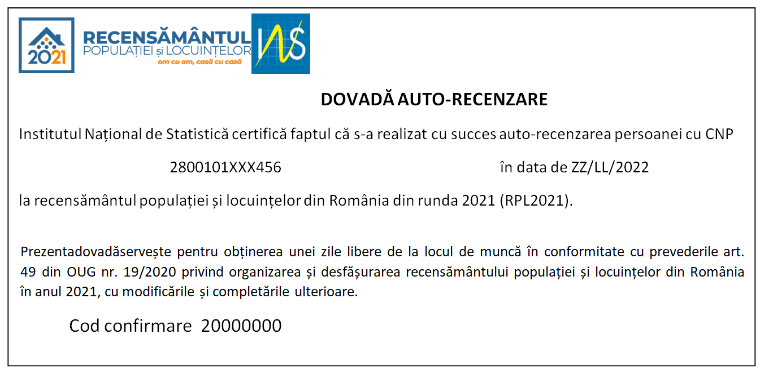
Formular – dovada autorecenzării

